Slide 1
Modelagem e Análise de um Sistema de Recuperação de Desastres numa Infraestrutura nas Nuvens
MODCS 2013
Centro de Informática - UFPE
Aluno: Ermeson Andrade
ecda@cin.ufpe.br
Orientador: Dr. Prof. Paulo Maciel

Slide 2
Introdução
Sistemas de informação são vulneráveis a um conjunto de interrupções, sejam elas brandas (interrupção de energia, falha de discos, etc) ou severas (incêndio, terremoto, etc).
Algumas dessas vulnerabilidades podem ser eliminadas ou pelo nos minimizada através das estratégias de garantia de qualidade (testes, revisões, etc).
Porém, é impossível eliminar todos os riscos.
Os mecanismos de tratamento de interrupções são projetadas justamente para mitigar/contigênciar esses problemas.
Ou seja, evitar perda de dados e/ou diminuir o tempo para a recuperação dos serviços depois de uma interrupção.

Slide 3
Objetivos
Explorar o potencial de usar um sistema de recuperação de desastres nas nuvens.
Permitir que os projetistas de recuperação de desastre possam projetar e estudar soluções em uma infraestrutura virtualizada.
Realizar o mapeamento dos Diagramas da SysML em Redes de Petri Determinísticas e Estocásticas (DSPN).
Com o propósito de análise de dependabilidade, várias métricas relacionadas à disponibilidades são obtidas.
Também montamos e executamos experimentos para validar o processo de mapeamento.

Slide 4
Framework

Slide 5
Sistema de recuperação de desastres como um serviço nas nuvens
O projetista especifica as configurações do sistema usando os diagramas da SysML e as aotações de MARTE.
O framework proposto gera o modelo de diponibilidade do sistema.

Slide 6
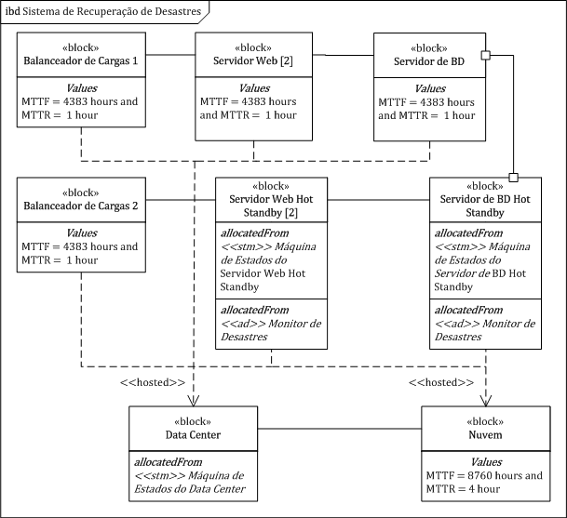
Configuração do sistema em Sysml
O SysML-IBD são projetados para representar a configuração estática do sistema sob análise.

Slide 7
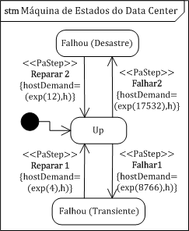
Transições de estados Em SysML

Slide 8
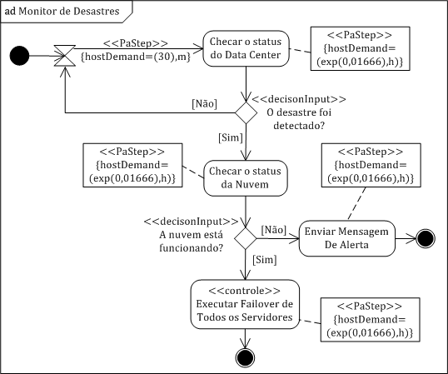
Mecanismo de tratamento de interruções em SysML

Slide 9
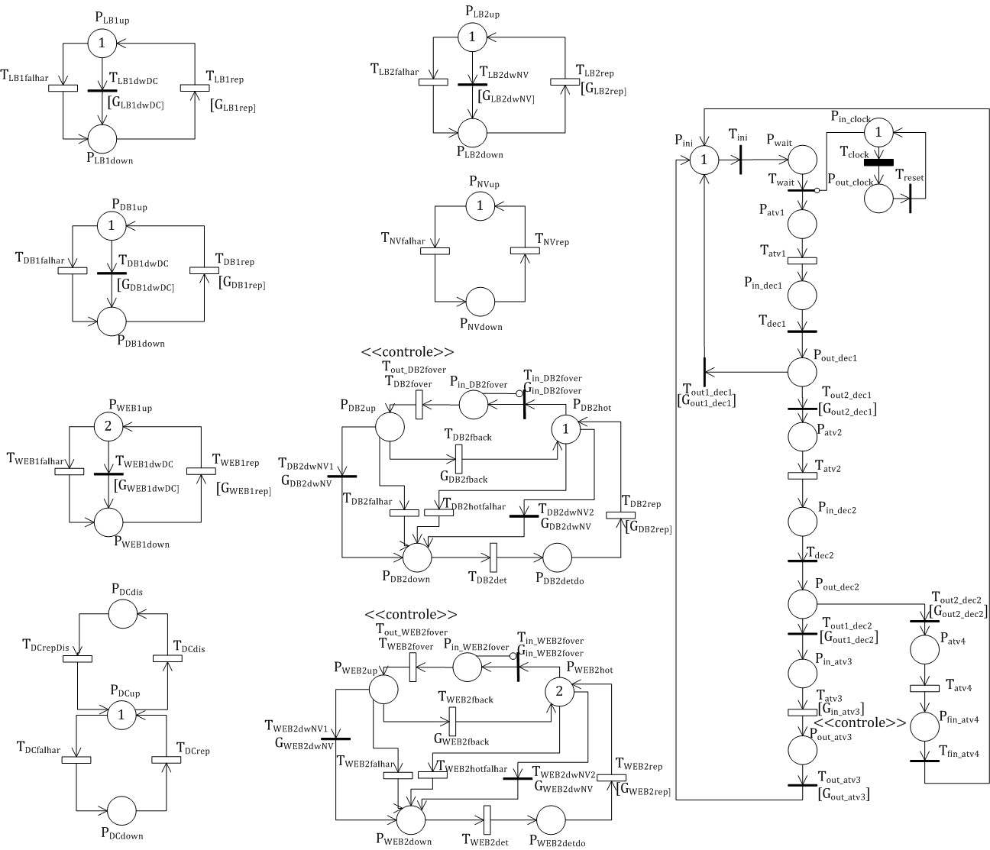
Mapeamento/composição/ sincronização

Slide 10
Análise numérica
Métricas
se ((PLB1up)==1 E (PWEB1up)>=2 E (PDB1up)==1)) OU ((PLB2up)==1 E (PWEB2up)>=1 E (PDB2up)==1)) 1 Caso Contrário 0 Fim
se ((PLB1up)==1 E (PWEB1up)>=2 E (PDB1up)==1)) 1 Caso Contrário 0 Fim
Análise Numérica
Parâmetros | Valor [h]
Tempo de Falha do LB | 4383
Tempo de Reparo do LB | 1
Tempo de Falha do Servidor Web | 4383
Tempo de Reparo do Servidor Web | 1
Tempo de falha do BD | 4383
Tempo de Reparo do BD | 1
Tempo de Failover e Failback | 0,08333
Tempo de Falha do DC (Desastre) | 17532
Tempo de Falha do DC (Transiente) | 8766
Tempo de Reparo do DC (Desastre) | 12
Tempo de Reparo do DC (transiente) | 4
Tempo de Falha da Nuvem | 8766
Tempo de Reparo da Nuvem | 4
Intervalo de Checagem do Desastre | 0.5
Tempo das Atividades | 0,016667
Taxa de Transações de Entrada | 0,001
 | Disponibilidade | Downtime (Hrs por ano) | Custo (Dólares por ano) | Tarefas perdidas (Trans. por hora)
Sistema c/ DR | 0,9983669 | 14,30 | $4.294.726,38 | 21,16
Sistema s/ DR | 0,9963723 | 31,78 | $9.540.125,46 | 47,01
Notes:
http://www.eweek.com/c/a/IT-Infrastructure/Unplanned-IT-Downtime-Can-Cost-5K-Per-Minute-Report-549007/

Slide 11
análise de sensibilidade
Análise de sensibilidade
Estudar o efeito da variação de parâmetros. Ex.: Intervalo de monitoramento.
SLA = 0.9983
→O intervalo deve ser menor que 120 minutos.

Slide 12
Validação Através de experimentos
A disponibilidade estacionária do modelo foi comparado com a disponibilidade estacionária do sistema de recuperação de desastres.
Os eventos de falha e reparo são gerados através do núcleo da ferramenta Eucabomber.
Os experimentos foram executados por um período de 168 horas (7 dias).
Parâmetros | Simulado[h]
Tempo de falha das VMs do DC | 0,3333
Tempo de Reparo das VMs do DC | 0,01
Tempo de Falha do DC (Desastre) | 16,6666
Tempo de Reparo do DC (transiente) | 0,48
Tempo de Falha do DC (Transiente) | 3,3333
Tempo de Reparo do DC (Desastre) | 0,01
Tempo de Falha da Nuvem | 3,3333
Tempo de Reparo da Nuvem | 0,01
Tempo de falha das VMs da Nuvem | 0,3333
Tempo de Reparo das VMs da Nuvem | 0,01
Intervalo de Monitoramento | 0,002778
 | Média | Lim. Inferior | Lim. Superior
Exp. | 7,822950e-001 | 7,543693e-001 | 8,050101e-001
Modelos | 8,041546e-001 | 7,820540e-001 | 8,262552e-001

Slide 13
Conclusões
Apresentamos uma abordagem para a geração de modelos analíticos a partir dos diagramas da SysML e anotações de MARTE.
O framework proposto mapeia os diagramas da SysML em componentes de DSPN.
Esses componentes são compostos e sincronizados para se obter um modelo completo dos sistemas distribuídos.
Foi apresentado um conjunto de estudo de casos para a análise de disponibilidade dos sistemas distribuídos considerando estratégias de tratamento de interrupções.

